Slide 1
Projektpitch til Digitaliseringsporteføljen

Slide 2
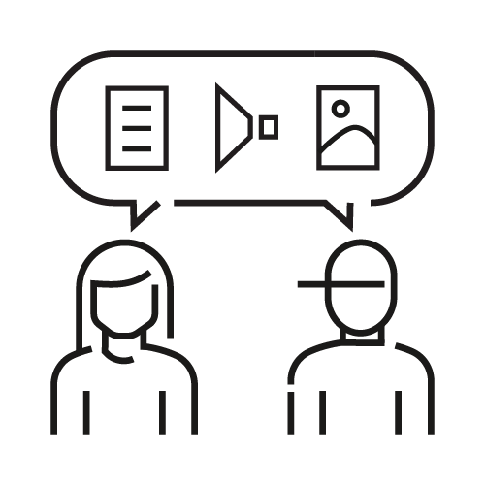
Meld jeres projektidé til Digitaliseringsporteføljen, allerede når I skal i gang med Idéfasen - så får I adgang til sparring fra PMO’et og/eller projektlederhjælp fra SDU IT

Slide 3
Projektets stamdata
Projektnavn
Projektets formål
Andet

Slide 4
Deltagere i Idéfasen
Projektejer
Projektleder / ressourceperson / praktisk koordinator
Der ønskes i Idéfasen hjælp til: | Sæt kryds
Overordnet sparring
Projektledelse
Arkitektur
Vurdere driftsopgaven
Vurdere supportopgaven
It-sikkerhed
Databeskyttelse og informationssikkerhed
It-anskaffelse
Andet

Slide 5

Send til PMO på projekter@sdu.dk, så vender vi tilbage til dig Her kan du læse om porteføljestyring https://sdunet.dk/da/servicesider/digital/sdus-projektmodel-og-portefoeljestyring/portefoeljestyring

